Slide 1


Cadenas
Capítulo 6
Python para Todos
es.py4e.com
Notes:
Note from Chuck. If you are using these materials, you can remove the UM logo and replace it with your own, but please retain the CC-BY logo on the first page as well as retain the acknowledgement page(s) at the end.

Slide 2
El Tipo de dato Cadena
>>> str1 = "Hola"
>>> str2 = 'ahí'
>>> bob = str1 + str2
>>> print(bob)
Holaahí
>>> str3 = '123'
>>> str3 = str3 + 1
Traceback (most recent call last): File "<stdin>", line 1, in <module>
TypeError: cannot concatenate 'str' and 'int' objects
>>> x = int(str3) + 1
>>> print(x)
124
>>>
Una cadena (string) es una secuencia de caracteres.
Una cadena utiliza comillas 'Hola' o "Hola"
Para las cadenas, + significa “concatenar”.
Cuando una cadena contiene números, aún sigue siendo una cadena.
Podemos convertir números dentro de una cadena, a enteros, utilizando int()

Slide 3
Leyendo y convirtiendo datos
>>> nombre = input('Ingresa:')
Ingresa:Chuck
>>> print(nombre)
Chuck
>>> manzana = input('Ingresa:')
Ingresa:100
>>> x = manzana – 10
Traceback (most recent call last): File "<stdin>", line 1, in <module>
TypeError: unsupported operand type(s) for -: 'str' and 'int'
>>> x = int(manzana) – 10
>>> print(x)
90
Preferimos leer datos de entrada utilizando cadenas y después analizar y convertir los datos conforme sea necesario
Esto nos da más control sobre situaciones de error y/o datos de entrada del usuario incorrectos
Los números como datos de entrada deben ser convertidos de cadenas a enteros

Slide 4
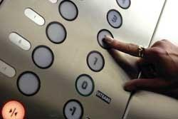
Buscando dentro de una Cadena
Podemos obtener cualquier carácter en una cadena usando un índice especificado en corchetes
El valor del índice debe ser un entero y comienza desde el cero
El valor del índice puede ser una expresión que se ha calculado
b
a
n
a
n
a
0
1
2
3
4
5
>>> fruta = 'banana'
>>> letra = fruta[1]
>>> print(letra)
a
>>> x = 3
>>> w = fruta[x - 1]
>>> print(w)
n

Slide 5
Un carácter muy lejano
Vas a obtener un error de Python si tratas de acceder un índice más allá del final de la cadena.
Así que sé cuidadoso cuando construyas valores de índices y rebanadas
>>> zot = 'abc'
>>> print(zot[5])
Traceback (most recent call last): File "<stdin>", line 1, in <module>
IndexError: string index out of range
>>>

Slide 6
Las Cadenas tienen Tamaño
La función nativa len nos retorna el tamaño de una cadena
b
a
n
a
n
a
0
1
2
3
4
5
>>> fruta = 'banana'
>>> print(len(fruta))
6

Slide 7
Función len
>>> fruta = 'banana'
>>> x = len(fruta)
>>> print(x)
6
Una función es un código almacenado que utilizamos. Una función toma datos de entrada y produce datos de salida.
Función len()
'banana’
(una cadena)
6
(un número)

Slide 8
Función len
>>> fruta = 'banana'
>>> x = len(fruta)
>>> print(x)
6
Una función es un código almacenado que utilizamos. Una función toma datos de entrada y produce datos de salida.
def len(inp):
bla
bla
for x in y:
bla
bla
'banana’
(una cadena)
6
(un número)

Slide 9
Recorriendo una Cadena
Utilizando una sentencia while, una variable de iteración, y la función len, podemos construir un bucle para mirar cada una de las letras de una cadena de forma individual
fruta = 'banana’
indice = 0
while indice < len(fruta):
letra = fruta[indice]
print(indice, letra)
indice = indice + 1
0 b
1 a
2 n
3 a
4 n
5 a

Slide 10
Recorriendo una Cadena
Un bucle finito utilizando una sentencia for es mucho más elegante
La variable de iteración es completamente manejada por el bucle for
b
a
n
a
n
a
fruta = 'banana'
for letra in fruta:
print(letra)

Slide 11
Recorriendo una Cadena
Un bucle finito utilizando una sentencia for es mucho más elegante
La variable de iteración es completamente manejada por el bucle for
fruta = 'banana'
for letra in fruta :
print(letra)
b
a
n
a
n
a
indice = 0
while indice < len(fruta) :
letra = fruta[indice]
print(letra)
indice = indice + 1

Slide 12
Recorriendo y Contando
Este es un bucle sencillo que itera a través de cada letra en una cadena y cuenta el número de veces que el bucle encuentra el carácter 'a'
palabra = 'banana’
contador = 0
for letra in palabra :
if letra == 'a' :
contador = contador + 1
print(contador)

Slide 13
Analizando in más a fondo
La variable de iteración “itera” a través de una secuencia (un conjunto ordenado)
El bloque (cuerpo) de código es ejecutado una vez para cada valor en (in) la secuencia
La variable de iteración se mueve a través de todos los valores en (in) la secuencia
Variable de iteración
Cadena de seis caracteres
for letra in 'banana' :
print(letra)

Slide 14
Sí
No
b
a
n
a
n
a
Hecho?
Avanzar letra
print(letra)
for letra in 'banana' :
print(letra)
La variable de iteración “itera” a través de la cadena y el bloque (cuerpo) de código es ejecutado para cada valor en (in) la secuencia

Slide 15
Más Operaciones de Cadenas

Slide 16
Rebanado de Cadenas
M
o
n
t
y
P
y
t
h
o
n
0
1
2
3
4
5
6
7
8
9
10
11
También podemos mirar a cualquier sección continua de una cadena utilizando el operador dos puntos
El segundo número es un número más allá del final de la rebanada - “hasta pero no incluyendo”
Si el segundo número está más allá del final de la cadena, entonces termina al final
>>> s = 'Monty Python'
>>> print(s[0:4])
Mont
>>> print(s[6:7])
P
>>> print(s[6:20])
Python

Slide 17
Rebanado de Cadenas
M
o
n
t
y
P
y
t
h
o
n
0
1
2
3
4
5
6
7
8
9
10
11
Si dejamos en blanco el primer o el último número de la rebanada, se asume que es el inicio o el final de la cadena, respectivamente
>>> s = 'Monty Python'
>>> print(s[:2])
Mo
>>> print(s[8:])
thon
>>> print(s[:])
Monty Python

Slide 18
Concatenación de Cadenas
Cuando el operador + es aplicado a una cadena, significa “concatenación”
>>> a = 'Hola'
>>> b = a + 'Ahí'
>>> print(b)
HolaAhí
>>> c = a + ' ' + 'Ahí'
>>> print(c)
Hola Ahí
>>>

Slide 19
Utilizando in como Operador Lógico
>>> fruta = 'banana'
>>> 'n' in fruta
True
>>> 'm' in fruta
False
>>> 'nan' in fruta
True
>>> if 'a' in fruta :
... print('Encontrada!')
...
Encontrada!
>>>
La palabra in puede ser utilizada para revisar si una cadena se encuentra “en (in)” otra cadena
La expresión in es una expresión lógica que retorna True o False y puede ser utilizada una sentencia if

Slide 20
Comparación de Cadenas
if palabra == 'banana':
print('Muy bien, bananas.')
if palabra < 'banana':
print('Tu palabra,' + palabra + ', está antes de banana.')
elif palabra > 'banana':
print('Tu palabra,' + palabra + ', está después de banana.')
else:
print('Muy bien, bananas.')

Slide 21
Librería String
Python tiene un número de funciones de cadenas que están en la librería string (cadena)
Esas funciones ya están previamente construidas dentro de cada cadena – las invocamos al agregar la función a la variable de la cadena
Esas funciones no modifican la cadena original, sino que retornan una nueva cadena que ha sido modificada
>>> saludo = 'Hola Bob'
>>> zap = saludo.lower()
>>> print(zap)
hola bob
>>> print(saludo)
Hola Bob
>>> print('Hola Ahí'.lower())
hola ahí
>>>

Slide 22
>>> cosa = 'Hola mundo'
>>> type(cosa)
<class 'str'>
>>> dir(cosa)
['capitalize', 'casefold', 'center', 'count', 'encode', 'endswith', 'expandtabs', 'find', 'format', 'format_map', 'index', 'isalnum', 'isalpha', 'isdecimal', 'isdigit', 'isidentifier', 'islower', 'isnumeric', 'isprintable', 'isspace', 'istitle', 'isupper', 'join', 'ljust', 'lower', 'lstrip', 'maketrans', 'partition', 'replace', 'rfind', 'rindex', 'rjust', 'rpartition', 'rsplit', 'rstrip', 'split', 'splitlines', 'startswith', 'strip', 'swapcase', 'title', 'translate', 'upper', 'zfill']
https://docs.python.org/3/library/stdtypes.html#string-methods

Slide 23
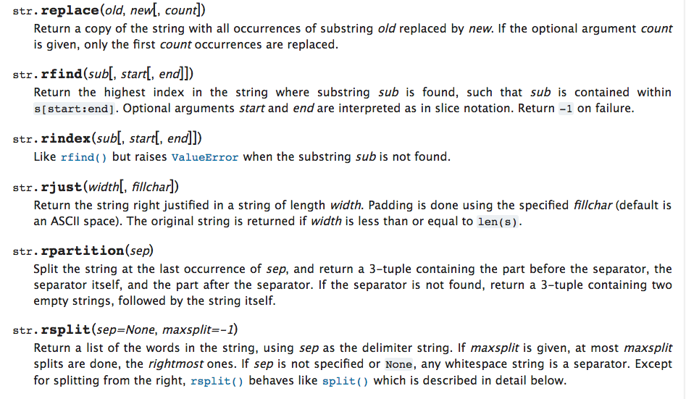

Slide 24
Librería String
str.capitalize()
str.center(width[, fillchar])
str.endswith(suffix[, start[, end]])
str.find(sub[, start[, end]])
str.lstrip([chars])
str.replace(old, new[, count])
str.lower()
str.rstrip([chars])
str.strip([chars])
str.upper()

Slide 25
Buscando una Cadena
b
a
n
a
n
a
Utilizamos la función find() para buscar una subcadena dentro de otra cadena
find() encuentra la primer ocurrencia de la subcadena
Si la subcadena no se encuentra, find() regresa -1
Recuerda que las posiciones de una cadena comienzan en cero.
0
1
2
3
4
5
>>> fruta = 'banana'
>>> pos = fruta.find('na')
>>> print(pos)
2
>>> aa = fruta.find('z')
>>> print(aa)
-1

Slide 26
Convirtiéndo Todo a MAYÚSCULAS
Puedes crear una copia de una cadena en minúsculas o mayúsculas
Frecuentemente cuando estamos buscando una cadena utilizando find() primero convertimos la cadena a minúsculas, de modo que podemos buscar una cadena sin importar si está en mayúsculas o minúsculas
>>> saludo = 'Hola Bob'
>>> nnn = saludo.upper()
>>> print(nnn)
HOLA BOB
>>> www = saludo.lower()
>>> print(www)
hola bob
>>>

Slide 27
Buscar y Reemplazar
La función replace() es como una operación “buscar y reemplazar” en un editor de texto
Esta función reemplaza todas las ocurrencias de una cadena de búsqueda con una cadena de reemplazo
>>> saludo = 'Hola Bob'
>>> ncad = saludo.replace('Bob','Jane')
>>> print(ncad)
Hola Jane
>>> ncad = saludo.replace('o','X')
>>> print(ncad)
HXla BXb
>>>

Slide 28
Removiendo Espacios en Blanco
A veces queremos tomar una cadena y remover los espacios en blanco al inicio y/o al final
lstrip() y rstrip() remueven los espacios en blanco a la izquierda o a la derecha
strip() remueve espacios en blanco tanto al inicio como al final de la cadena
>>> saludo = ' Hola Bob '
>>> saludo.lstrip()
'Hola Bob '
>>> saludo.rstrip()
' Hola Bob'
>>> saludo.strip()
'Hola Bob'
>>>

Slide 29
Prefijos
>>> linea = 'Que tengas un buen día'
>>> linea.startswith('Que')
True
>>> linea.startswith('q')
False

Slide 30

Análisis y Extracción
21
31
From stephen.marquard@uct.ac.za Sat Jan 5 09:14:16 2008
>>> datos = 'From stephen.marquard@uct.ac.za Sat Jan 5 09:14:16 2008'
>>> arrpos = datos.find('@')
>>> print(arrpos)
21
>>> esppos = datos.find(' ', arrpos)
>>> print(esppos)
31
>>> direccion = datos[arrpos+1 : esppos]
>>> print(direccion)
uct.ac.za

Slide 31
Dos tipos de Cadenas
Python 2.7.10
>>> x = '이광춘'
>>> type(x)
<type 'str'>
>>> x = u'이광춘'
>>> type(x)
<type 'unicode'>
>>>
Python 3.5.1
>>> x = '이광춘'
>>> type(x)
<class 'str'>
>>> x = u'이광춘'
>>> type(x)
<class 'str'>
>>>
En Python 3, todas las cadenas son Unicode

Slide 32
Resumen
Tipo Cadena (String)
Leer/Convertir
Indexando cadenas []
Rebanando cadenas [2:4]
Atravesando cadenas con for y while
Concatenando cadenas con +
Operaciones de Cadenas
Librería String
Comparación de Cadenas
Búsqueda de Cadenas
Reemplazando texto
Removiendo espacios

Slide 33
Agradecimientos / Contribuciones
Las diapositivas están bajo el Copyright 2010- Charles R. Severance (www.dr-chuck.com) de la Escuela de Informática de la Universidad de Michigan y open.umich.edu, y están disponibles públicamente bajo una Licencia Creative Commons Attribution 4.0. Favor de mantener esta última diapositiva en todas las copias del documento para cumplir con los requerimientos de atribución de la licencia. Si haces un cambio, siéntete libre de agregar tu nombre y organización a la lista de contribuidores en esta página conforme sean republicados los materiales.
Desarrollo inicial: Charles Severance, Escuela de Informática de la Universidad de Michigan.
Traducción al Español por Juan Carlos Pérez Castellanos - 2020-05-02
...

